Slide 1
Retten til arbeide
En presentasjon av Plog AS sitt arbeide for å gi de ikke-returnerbare flyktningene skattekortet tilbake

Slide 2
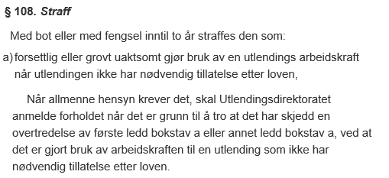
Utlendingsloven
Utlendingen bryter §55 ved å ta arbeide
Arbeidsgiver bryter §108 ved å ansette
UDI bryter muligens også §108 ved ikke å anmelde
Arbeide uten vederlag er like ulovlig. I forskrift er dette myket litt opp til tross for lovteksten.
Jeg tror ikke forarbeidene til Utlendingsloven diskuterer situasjonen for de lengeværende opp mot Grunnlov og Menneskerettslov. Fokus virker å ha vært på arbeidsinnvandring, altså søknader fra mennesker som er bosatt i utlandet

Slide 3
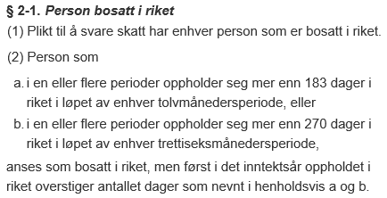
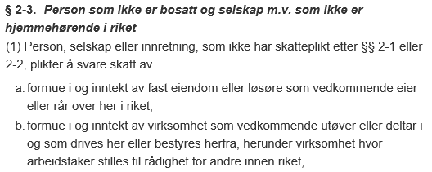
Skatteloven §2-1 / 2-3 og Folketrygdloven §2-1
Med «bosatt» er det vanlig juridisk praksis å se til «de-facto», og ikke vurdere lovligheten av oppholdet.
Skatteetaten skriver likevel den 09.07.2015:
og den 07.10.2015:
I stedet for å svare på de spørsmål som er stilt om Grunnlov og Menneskerettslov, henviser skatteetaten til en «mest sannsynlig» forståelse av utlendingsloven.
Når det gjelder folketrygd/arbeidsgiveravgift for 2015 vil Plog AS beregne denne selv, og sende pengene til Skatteetaten i løpet av januar, til tross for kravet om «lovlig opphold». Vi får se om de tar imot pengene eller ei.

Slide 4
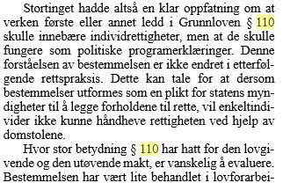
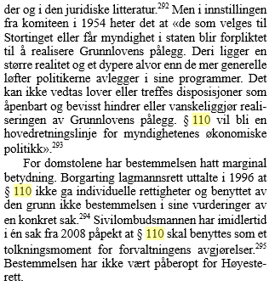
Grunnloven
Formuleringene om at §110 bare var en politisk programerklæring var et argument Gulating lagmannsrett brukte for å avvise stevningen av Justisdepartementet, 25.03.2014:
Dette er en av grunnene til at jeg nå har sagt meg villig til å sitte på tiltalebenken, og ikke være anklager i denne saken. Det styrker muligheten for å vinne frem.
Uansett slår forarbeidet til Grunnloven tydelig fast at: «Det kan ikke vedtas lover eller treffes disposisjoner som åpenbart og bevisst hindrer…» Dette må forvaltningen forholde seg til.
Forslag nr. 22, 1952 med formuleringen «Enhver arbeidsdyktig Statens Borger» ble forkastet av Stortinget, til fordel for Forslag nr. 18, 1952, med formuleringen «ethvert arbeidsdyktigt Menneske».
Dokument 16 er forarbeidet til vår nye Grunnlov vedtatt i 2014. Der gis en god statusoppsummering over det grunnlovsmessige i kapittel 38 på side 227.

Slide 5
Menneskerettsloven, ICESC International Covenant on Economic, Social and Cultural Rights
Formuleringen «inseperable part of human dignity» er viktig. Den linker videre mot det absolutte forbudet mot nedverdigende behandling gitt av ICSPR Art. 7:
ICSPR Art. 7 er absolutt. Mens det kan gis unntak for andre menneskerettigheter når forholdene krever det, vil ingen forhold kunne forsvare nedverdigende behandling.
FN-komiteens generelle kommentar nr. 18, utdyper meningsinnholdet i Artikkel 6:

Slide 6
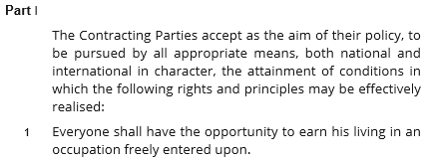
European Social Charter
Sosialpakten innledes som følger:

Slide 7
Mer dyptgående juridisk materiale
Dokument 16 gir en grundig behandling av Grunnloven:
En masteroppgave gir en grundig behandling av menneskerettigheter:
Problemet er ikke juridisk vern, men manglende implementering. Fra konklusjonen:

Slide 8
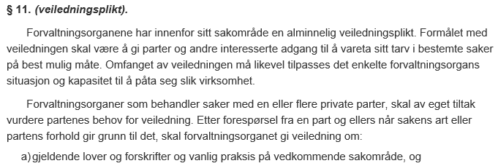
Hva sier myndighetene:
Politiet gir bare følgende korte kommentar (18.02.2015) på spørsmål om Grunnlov og Menneskerettslov:
Skatt Vest svarer ikke i det hele tatt på spørsmål om Grunnlov og Menneskerettslov.
Manglende svar, tross purring, er muligens i strid med forvaltningsloven §11:

Slide 9
Plog AS
Hva ønsker Plog?
At skattekortet gis tilbake til de ikke returnerbare. «Lediggang er roten til alt ondt!»
Ansette flere ikke-returnerbare for å øke presset på myndighetene til å overlate saken til rettsvesenet. Trenger da samarbeide med oppdragsgivere som kan kjøpe tjenester av Plog AS.
Hjelpe andre bedrifter til å ansette ikke returnerbare på en måte som reduserer risikoen for straffeforfølgelse og dom.
Kort sagt: Brøyte vei for en viktig sak!
Hvem jobber for Plog?
Melat ble ansatt 15.06.2015. Hun jobber med registrering av bruktbøker.
NN ble ansatt 12.12.2015. Hun jobber også med registrering av bruktbøker.
NN ble ansatt 08.01.2016. Hun vasker for tredjepart et annet sted i Norge.
NN ble ansatt mars 2016. Han vasker også for tredjepart et annet sted i Norge.
Alle ansettelsene skjer i full åpenhet, og med skriftlige brev til både politi og skatteetat. Politiet har dessverre ennå ikke ønsket bringe saken inn for domstolene. Begrunnelsen er:

